Slide 1
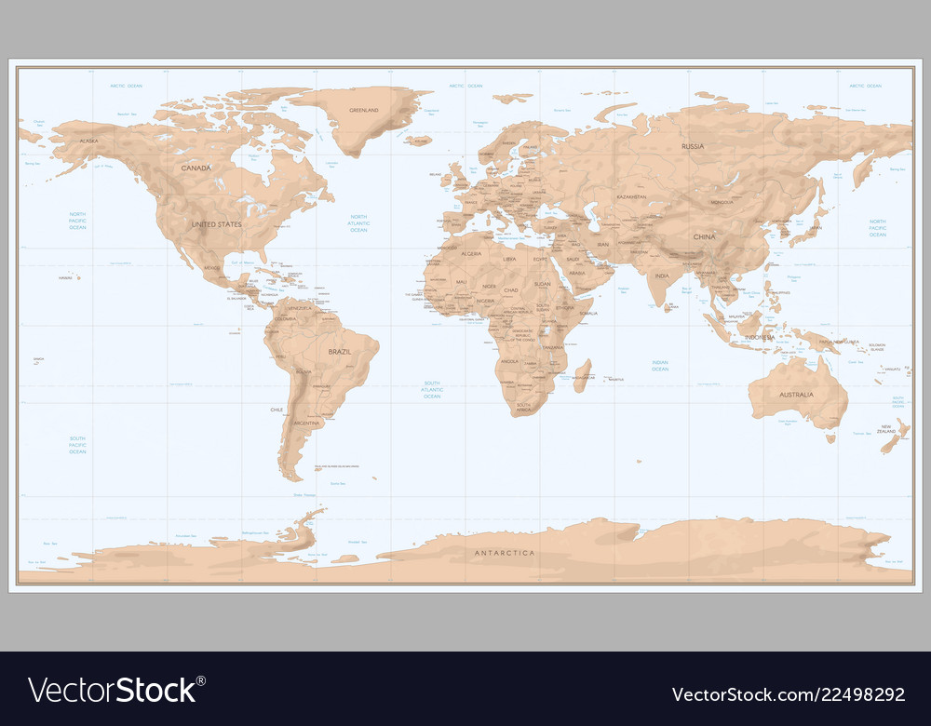
BẢN ĐỒ
MỘT SỐ LƯỚI KINH, VĨ TUYẾN PHƯƠNG HƯỚNG TRÊN BẢN ĐỒ
TIẾT 3, BÀI 2

Slide 2
Quả Địa Cầu. Không phải bản đồ
Đây là bản đồ đấy
Theo em
bạn nào nói đúng

Slide 3
01
Khái niệm bản đồ
02
Một số lưới kinh, vĩ tuyến
của bản đồ thế giới
03
Phương hướng trên bản đồ

Slide 4
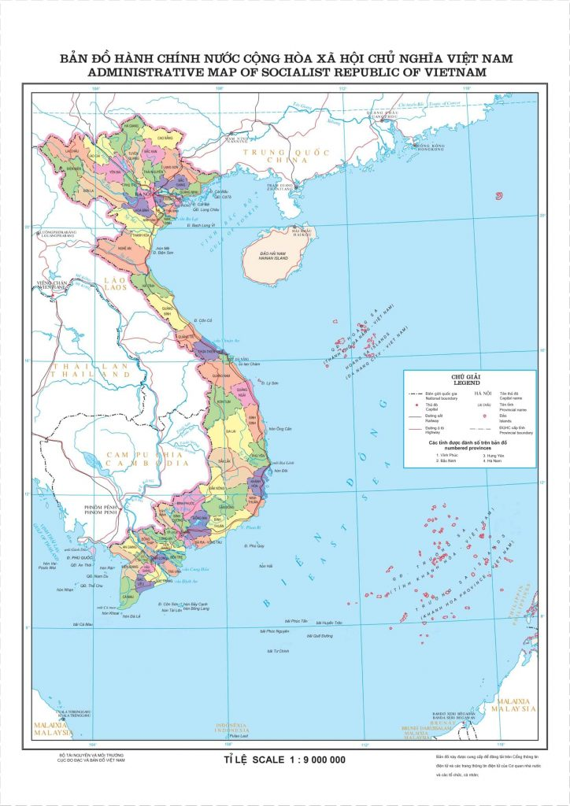
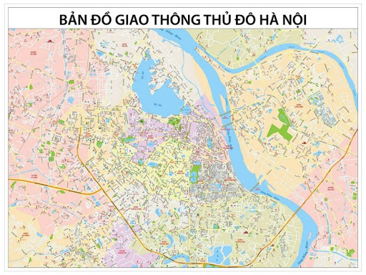
01
Khái niệm bản đồ
Kể tên một số
bản đồ mà em biết?
Notes:
Có rất nhiều loại bản đồ: thế giới, châu lục,Việt Nam, bản đồ sgk
- Ngoài các loại trên thì trong thực tế còn có loại bản đồ nào ? (Bản đồ giao thông)
- Phục vụ cho nhu cầu gì? (Tìm đường đi)
- Vậy bản đồ là gì?
*Bước 2:
- Bản đồ có vai trò gì?

Slide 5
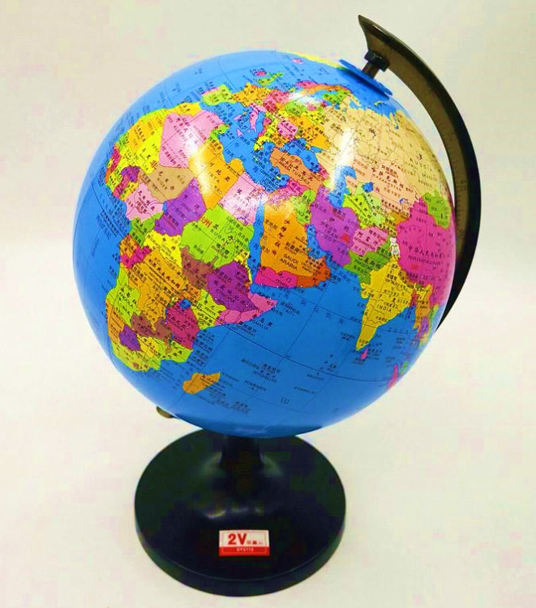
01
Khái niệm bản đồ
THẢO LUẬN NHÓM 4
Tổ 1,2: Quả Địa Cầu và bản đồ có gì giống và khác nhau?
Tổ 3,4: Ví dụ về vai trò của bản đồ trong học tập và đời sống?
Notes:
-. Vai trò của bản đồ trong học tập và đời sống: bản đồ để khai thác kiến thức môn
Lịch sử và Địa lí; bản đổ để xác định vị trí và tìm đường đi; bản đồ để dự báo và thể hiện các hiện tượng tự nhiên (bão, gió,...), bản đổ để tác chiến trong quân sự.

Slide 6
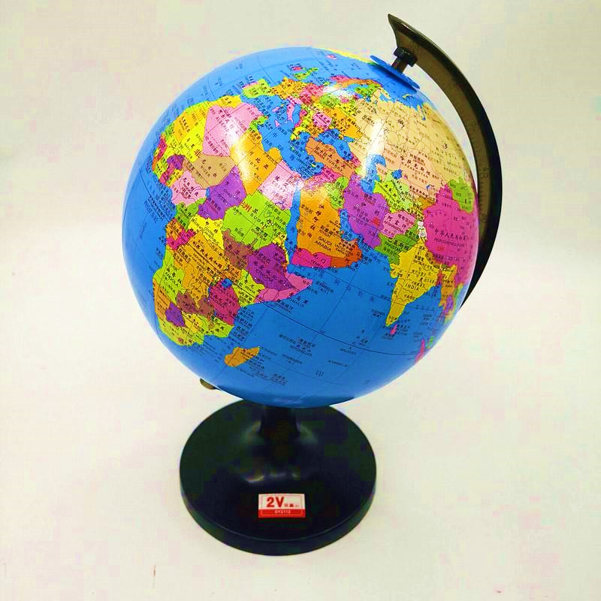
01
Khái niệm bản đồ
Quả Địa Cầu là mô hình thu nhỏ của Trái Đất dưới dạng cầu
Bản đồ là hình vẽ thu nhỏ của một phần hay toàn bộ bề mặt Trái Đất lên mặt phẳng

Slide 7
Giống nhau: đều là sự mô phỏng thu nhỏ một phần hay toàn bộ trái đất theo một tỉ lệ nhất định.
Khác nhau: Quả địa cầu là mô phỏng theo dạng cầu(tròn) giống trái đất thật của chúng ta do đó các kinh tuyến sẽ cắt nhau tại 2 điểm cực bắc và cực nam, còn các vĩ tuyến là các đường tròn đồng tâm(chỉ trên quả địa cầu thôi còn thực tế thì không vậy). Kinh tuyến và vĩ tuyến chỉ cắt nhau chứ không vuông góc với nhau.
Notes:
Gv tham khảo vấn đề này ạ(có thể ko trình chiếu)

Slide 8
01
Khái niệm bản đồ

- Bản đồ là hình vẽ thu nhỏ một phần hay toàn bộ bề mặt Trái Đất lên mặt phẳng trên cơ sở toán học.
Bản đồ là gì?
Tài liệu được chia sẻ bởi Website VnTeach.Com
https://www.vnteach.com
Notes:
Có rất nhiều loại bản đồ: thế giới, châu lục,Việt Nam, bản đồ sgk
- Ngoài các loại trên thì trong thực tế còn có loại bản đồ nào ? (Bản đồ giao thông)
- Phục vụ cho nhu cầu gì? (Tìm đường đi)
- Vậy bản đồ là gì?
*Bước 2:
- Bản đồ có vai trò gì?

Slide 9
*Một số ví dụ về vai trò của bản đồ trong học tập và đời sống:
- Dùng để chỉ đường khi đi du lịch, đi đến một địa điểm bất kì (siêu thị, nhà hàng, bảo tàng,…) hoặc khi đi lạc đường.
- Xác định được vị trí địa lí, tọa độ địa lí một điểm, khu vực, vùng.
- Phân tích, nhận xét sự phân bố dân cư, công nghiệp, nông nghiệp, thủy sản,…

Slide 10
2
Một số lưới kinh, vĩ tuyến của bản đồ thế giới
Hình 1. Một số lưới kinh, vĩ tuyến của bản đồ thế giới
Nêu đặc điểm hình dạng lưới kinh, vĩ tuyến ở mỗi bản đồ?
Notes:
Muốn vẽ được bản đồ, người ta phải chuyển bề mặt cong của Trái Đất lên mặt phẳng thông qua các phép chiếu. Các phép chiếu sẽ cho ra các lưới kinh vĩ tuyến có hình dạng khác nhau.

Slide 11
2
Một số lưới kinh, vĩ tuyến của bản đồ thế giới
*Chiếu hình nón:
- Kinh tuyến là những đoạn thẳng
đồng quy ở cực, vĩ tuyến là những cung tròn đồng tâm ở cực .

Slide 12
2
Một số lưới kinh, vĩ tuyến của bản đồ thế giới
*Chiếu trụ đứng
- Hệ thống kinh, vĩ tuyến đều là những đường thẳng song song và vuông góc với nhau

Slide 13
2
Một số lưới kinh, vĩ tuyến của bản đồ thế giới

*Chiếu hình nón:
- Kinh tuyến là những đoạn thẳng
đồng quy ở cực, vĩ tuyến là những cung tròn đồng tâm ở cực .

*Chiếu trụ đứng
- Hệ thống kinh, vĩ tuyến đều là những đường thẳng song song và vuông góc với nhau

Slide 14
3
Phương hướng trên bản đồ
Cách xác định phương hướng trên những bản đồ có hệ thống kinh, vĩ tuyến thực hiện như thế nào?
Dựa vào đâu để xác định phương hướng trên bản đồ?

Slide 15
3
Phương hướng trên bản đồ
Bắc
Tây Bắc
ĐôngBắc
Tây
Đông
Tây Nam
Đông Nam
Nam
Mũi tên chỉ
hướng bắc
Kim chỉ nam
Hình 2. Các hướng chính
Notes:
Đối với những bản đồ ko có kinh vĩ tuyến, người ta vẽ mũi tên chỉ hướng bắc, dựa vào đó để xác đinh phương hướng trên bản đồ

Slide 16
3
Phương hướng trên bản đồ (SGK)
- Muốn xác định phương hướng trên bản đồ, ta dựa vào các đường kinh tuyến, vĩ tuyến:
+ Chính giữa bản đồ là trung tâm.
+ Vĩ tuyến: đầu bên phải chỉ hướng đông, dầu bên trái chỉ hướng tây.
+ Kinh tuyến : đầu phía trên chỉ hướng bắc, đầu phía dưới chỉ hướng nam.
- Những bản đồ không có hệ thống kinh, vĩ tuyến: dựa vào mũi tên chỉ hướng Bắc trên bản đồ để xác định hướng bắc, sau đó tìm các hướng còn lại.
Notes:
Thảo luận cặp nhé thầy cô

Slide 17
3
Phương hướng trên bản đồ
Dựa vào bản đồ Việt Nam trong Đông Nam Á (trang 101/sgk) em hãy xác định hướng đi từ Hà Nội đến các địa điểm (Băng Cốc, Ma-ni-la, Xin-ga-po)?
Notes:
Thảo luận cặp nhé thầy cô

Slide 18
Hà Nội đến Băng Cốc
Hướng Tây Nam
Hà Nội đến Ma-ni-la
(hướng đông nam)
Hà Nội đến Xin-ga-po
(hướng nam)

Slide 19
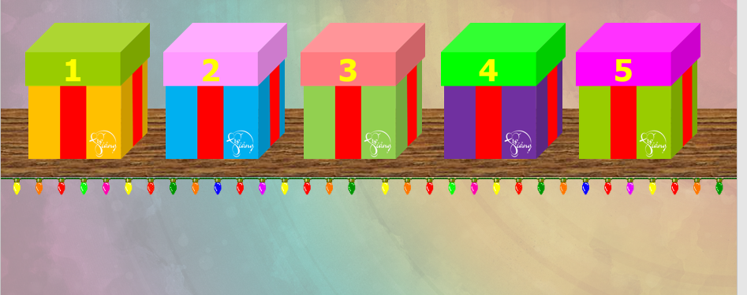
LUYỆN TẬP – VẬN DỤNG
Cộng 1 điểm vào điểm miệng
1 cây kẹo
Cộng 1 điểm vào bài kiểm tra 15p
1 cục tẩy
Bút chì
1 cái gọt
bút chì

Slide 20
Quần đảo Hoàng sa nằm hướng nào so với Đà Nẵng?
Đáp án:
Hướng Đông

Slide 21
Ghép các ô bên trái với các ô bên phải sao cho hợp lí?
1. Lưới kinh vĩ tuyến của phép chiếu hình nón
a.Vĩ tuyến là những đường thẳng song song
b.Kinh tuyến là những đường thẳng tụ lại ở cực
c. Các kinh vĩ tuyến vuông góc với vĩ tuyến
2. Lưới kinh vĩ tuyến của phép chiếu hình trụ
d. Vĩ tuyến là những cung tròn
e.Kinh tuyến là những đường thẳng song song

Slide 22
Hãy cho biết các hướng còn trống trên hình sau?
Tây Bắc
Đông Bắc
Tây
Đông
Đông Nam
Tây Nam
Nam

Slide 23
Biển Đông tiếp giáp với phần đất liền của nước ta ở những hướng nào?
Đáp án:
Hướng Đông, Đông Nam

Slide 24
Ghép các ô bên trái với các ô bên phải sao cho hợp lí?
a.Mô hình thu nhỏ của Trái Đất.
1. Bản đồ
b.Trên bề mặt có vẽ các kinh tuyến, vĩ tuyến.
c. Hình ảnh thu nhỏ một phần hay toàn bộ Trái Đất.
2. Quả Địa Cầu
e.Trên đó các đối tượng địa lí được thể hiện bằng kí hiệu.

Slide 25
1
Xem lại bài đã học
Dặn dò
2
Hoàn thành bài tập SBT
3
Chuẩn bị bài 3: “ Tỉ lệ bản đồ. Tính khoảng cách thực tế dựa vào tỉ lệ bản đồ”.
Notes:
Hoàn thành bài nào GV linh động viết vào nhé

Slide 26
Cảm ơn
các em đã chú ý lắng nghe!

